Slide 1
Steam 市場洞察：銷售策略分析

Slide 2

首周銷量 : 1000萬套
最高在線人數 : 240萬

Slide 3
遊戲為未來市場趨勢

Slide 4
玩家留存率預測 (steam服務型遊戲)

Slide 5
何謂服務型遊戲?
1
持續更新
2
社群互動
定期推出新內容，例如新的關卡、角色、活動和功能
鼓勵玩家之間的社群互動，例如合作、競爭、交流，建立玩家社群。
3
微交易
4
營運模式
通常會提供微交易系統，讓玩家可以購買遊戲內的虛擬物品或服務，以增強遊戲體驗。
服務型遊戲通常採用免費遊玩模式，或少量付費購買遊戲本體

Slide 6
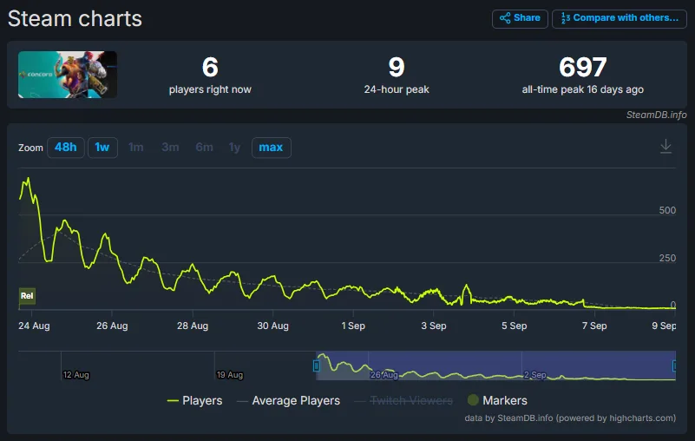

1.5億美元打水漂...

Slide 7
如何定義服務型遊戲
多人遊戲特性
微交易系統
標籤包括 Massively Multiplayer、Multiplayer。
包含 in-app purchase，允許玩家在遊戲內購買虛擬物品或服務。或是有DLC

Slide 8
玩家留存率的重要性

Slide 9
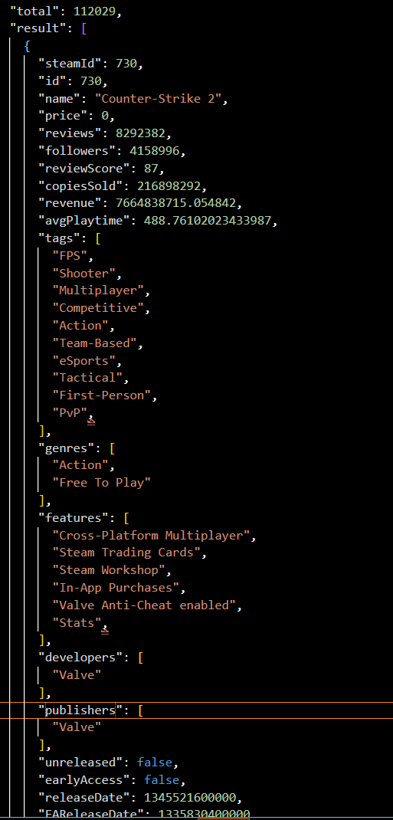
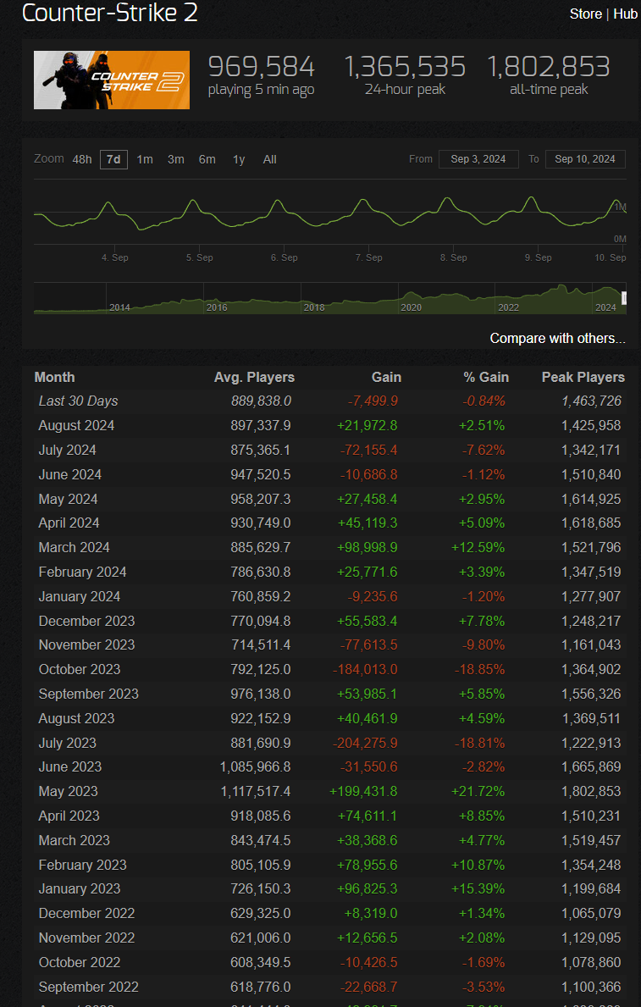
資料收集
Gamalytic API :
遊戲基本資料 (如類型、發行日期等)
Steam chart :
歷史在線人數 (歷史每月平均、峰值)

Slide 10
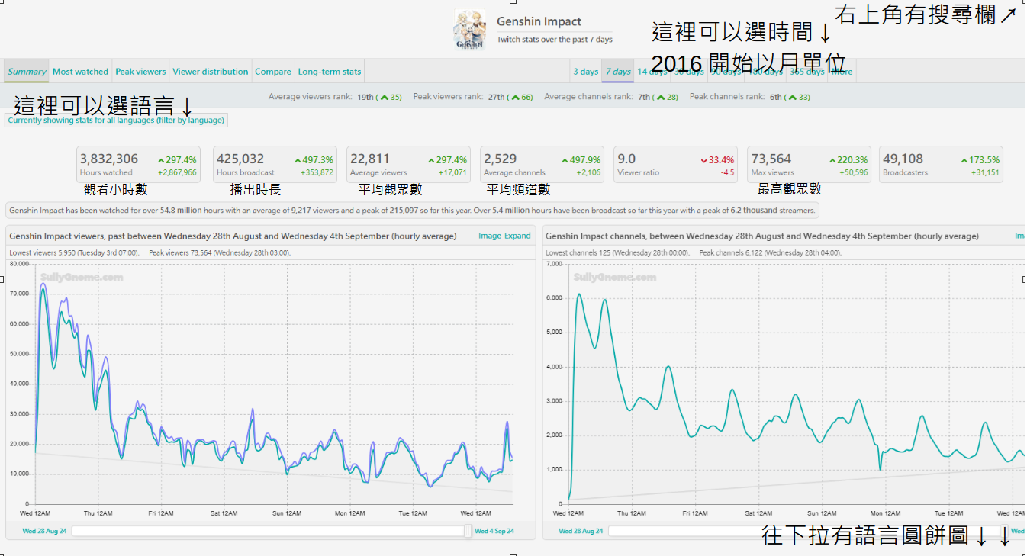
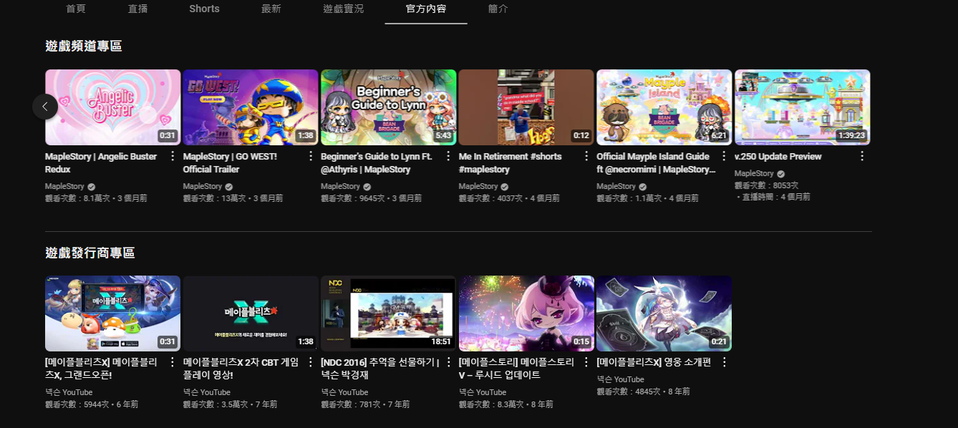
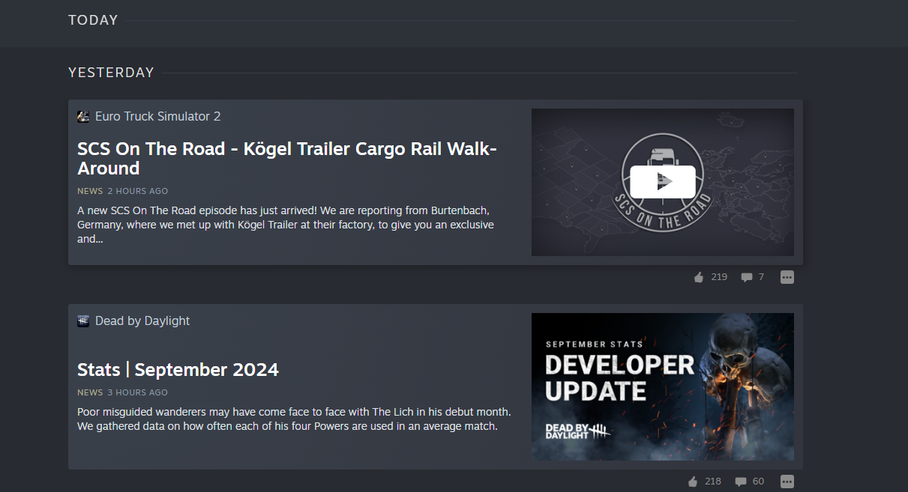
資料收集
社群活躍度:
GameFAQs: 發文頻率
Twitch 活躍度 (每月觀看時數、觀 看人數、人數峰值)
官方活躍度
Steam社群官方貼文頻率
Youtube官方內容發布頻率

Slide 11
研究目的
分析各種影響玩家持續參與的因素，了解它們之間的相互影響。
找出能夠提升玩家留存率的關鍵策略。
為遊戲開發者和運營者提供實質性的參考建議，幫助他們優化遊戲設計與運營策略。

Slide 12
目標族群
遊戲玩家
找出一個健康的好遊戲來玩
遊戲公司
制定遊戲營運策略
營收 vs 留存 平衡

Slide 13
研究方法
資料爬蟲： bs4、selenium
資料清洗： python
數據分析： python pandas、Spark DataFrame
模型建置： SparkML、cuML
Hadoop叢集 : k8s、hadoop、spark
PYTHON 環境建置： flask
資料呈現： seaborn 、tableau …
網頁/視覺化: HTML/CSS/Vue.js

Slide 14
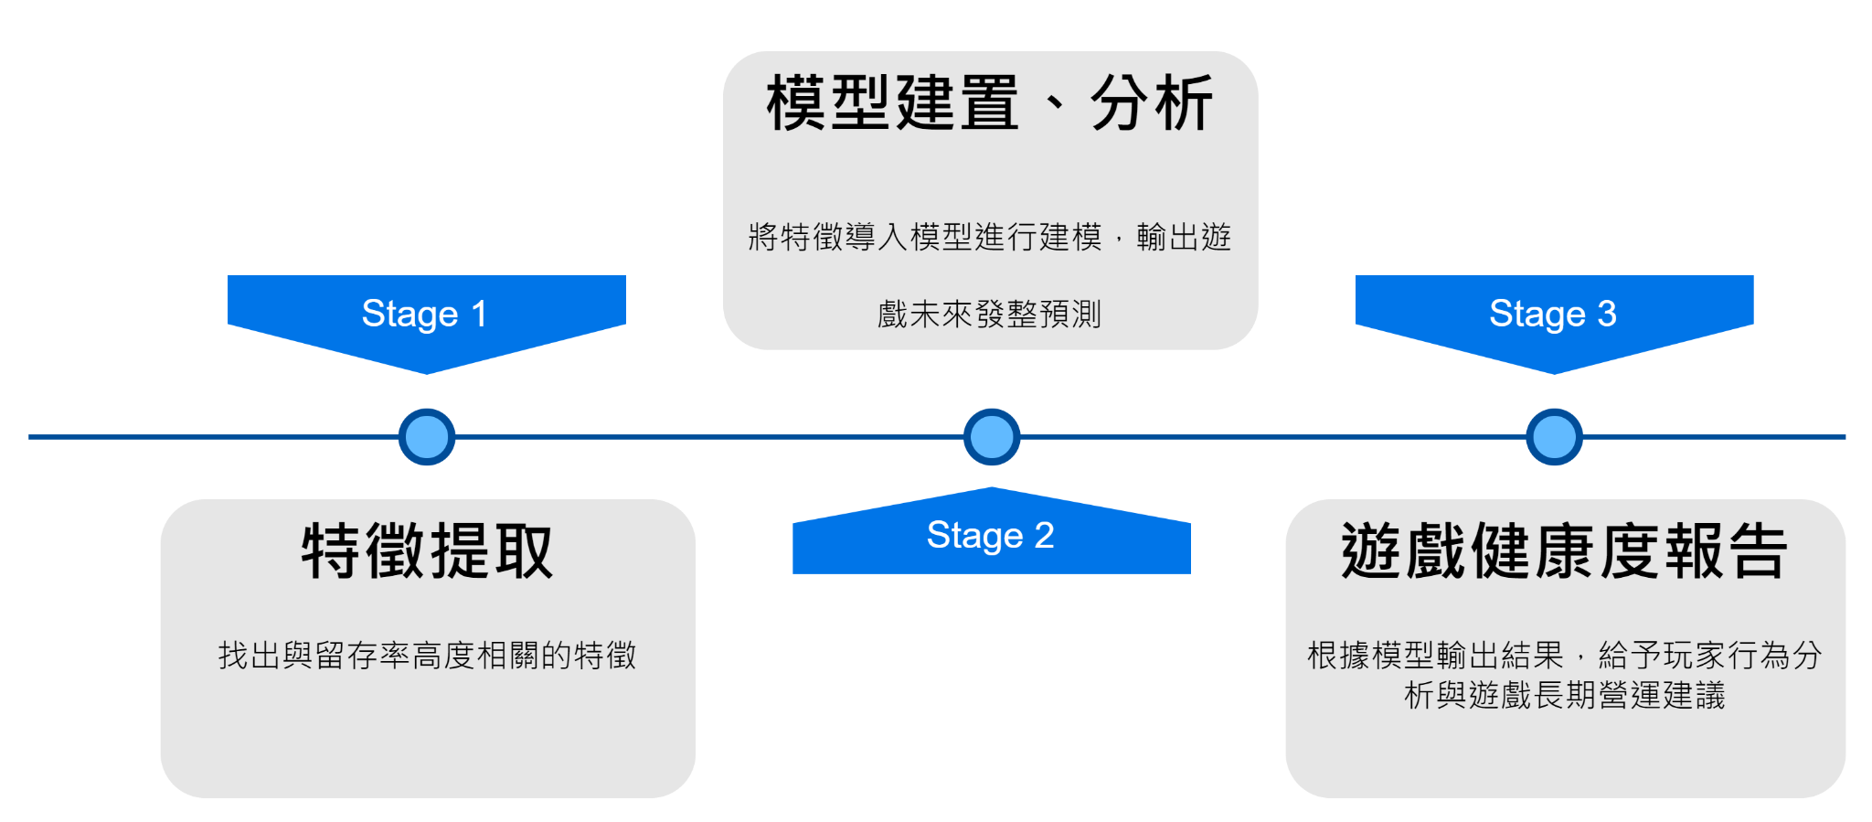
目標結果

Slide 15
Steam 折扣預測

Slide 16
引言
消費者往往具有強烈的價格敏感性，且多數喜歡等待折扣活動來購買遊戲，這種現象稱為“消費者的貪小便宜習性”。用戶傾向於在促銷期間進行購買，不僅體現了對價格的關注，也反映了消費者行為中普遍存在的“折扣心態”。
然而，由於折扣活動的頻繁和價格波動的不確定性，如何有效預測遊戲的價格走勢和折扣模式，成為許多消費者關注的議題。

Slide 17
研究背景
為什麼選擇 Steam 平台
Steam作為全球最大的數位遊戲平台之一，擁有數億用戶，其使用者涵蓋了廣泛的年齡、國籍與遊戲喜好，成為遊戲開發者和發行商的重要銷售渠道。
平台上頻繁舉辦的促銷活動，也進一步刺激了消費者的購買需求。

Slide 18
研究目的
決定是否給予折扣的幾個可能因素:
遊戲類型(是否持續更新遊戲內容、遊戲內購或是有DLC)
遊戲上架時間(剛上架的遊戲大多不會有折扣)
過去的折扣紀錄
遊戲銷售量
透過歷史折扣紀錄以及steam各遊戲基本features 預測未來遊戲的折扣可能

Slide 19
目標族群
steam 平台的所有使用者
決定是否要等待折扣時在購買遊戲
其他遊戲發售平台(Epic Games、PlayStation、Xbox等)
為了保持平台進爭力及避免客戶流失，是否需要同步推出折扣或是以其他方式(出獨占遊戲或限時優惠)來保持市場競爭力。

Slide 20
研究方法
資料爬蟲： bs4、selenium
資料清洗：
PYTHON 環境建置： flask
Hadoop叢集 : k8s
模型建置： 淺層、深層模型 就還沒學到 ㄐㄅ
數據分析： 就分析
資料呈現： seaborn 、tableau …
網頁/視覺化: 再說

